Slide 1





GESTIÓN DEL RIESGO DE DESASTRES
Abog. Javier Juan Pinillos Chunga
Jefe de la Oficina de Asesoría Jurídica

Slide 2
MARCO LEGAL
Ley N° 29664, Ley de Creación del Sistema Nacional de Gestión del Riesgo de Desastres – SINAGERD (INDECI, CENEPRED, 7 Procesos: Estimación, Prevención, Reducción, Preparación, Respuesta, Rehabilitación y Reconstrucción).
Decreto Supremo N° 048 - 2011- PCM, que aprueba el Reglamento de la Ley N°29664.
Decreto Supremo N° 104-2012-PCM de fecha 18 de octubre de 2012, que aprueba el Reglamento de Organización y Funciones del CENEPRED. Con este dispositivo se formaliza la estructura funcional del CENEPRED.

Slide 3
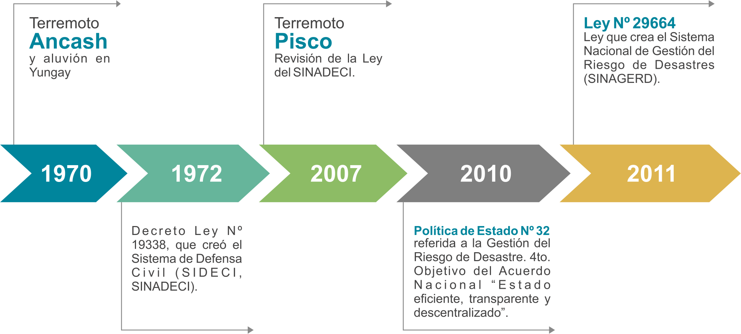
ANTECEDENTES
Durante más de 40 años, la institucionalidad en el país se enmarcó en una cultura de respuesta a desastres, más que de prevención y reducción del riesgo de desastres. Veamos una línea de tiempo con los principales acontecimientos y normas que se emitieron a consecuencia de los mismos.

Slide 4
LA GRD EN EL CONTEXTO INTERNACIONAL
1990 - 2000
2005 - 2015
2015 - 2030
Decenio Internacional para la Reducción de Desastres Naturales DIRDN
Estrategia Internacional de Reducción de Desastres
EIRD / ISDR
Marco de Acción de Hyogo
Marco de Sendai
Prioridad 1: Garantizar que la RRD sea una prioridad nacional y local con una sólida base institucional para la implementación.
Prioridad 2: Identificar, evaluar y observar de cerca los riesgos de los desastres y mejorar las alertas tempranas
Prioridad 3: Utilizar el conocimiento, la innovación y la educación para crear una cultura de seguridad y resiliencia a todo nivel
Prioridad 4: Reducir los factores subyacentes del riesgo
Prioridad 5: Fortalecer la preparación en desastres para una respuesta eficaz a todo nivel.
Prioridad 1: Comprender el riesgo de desastres.
Prioridad 2: Fortalecer la gobernanza del riesgo de desastres para gestionar dicho riesgo.
Prioridad 3: Invertir en la reducción del riesgo de desastres.
Prioridad 4: Aumentar la preparación para casos de desastre a fin de dar una respuesta eficaz y “reconstruir mejor” en los ámbitos de la recuperación y la reconstrucción.

Slide 5
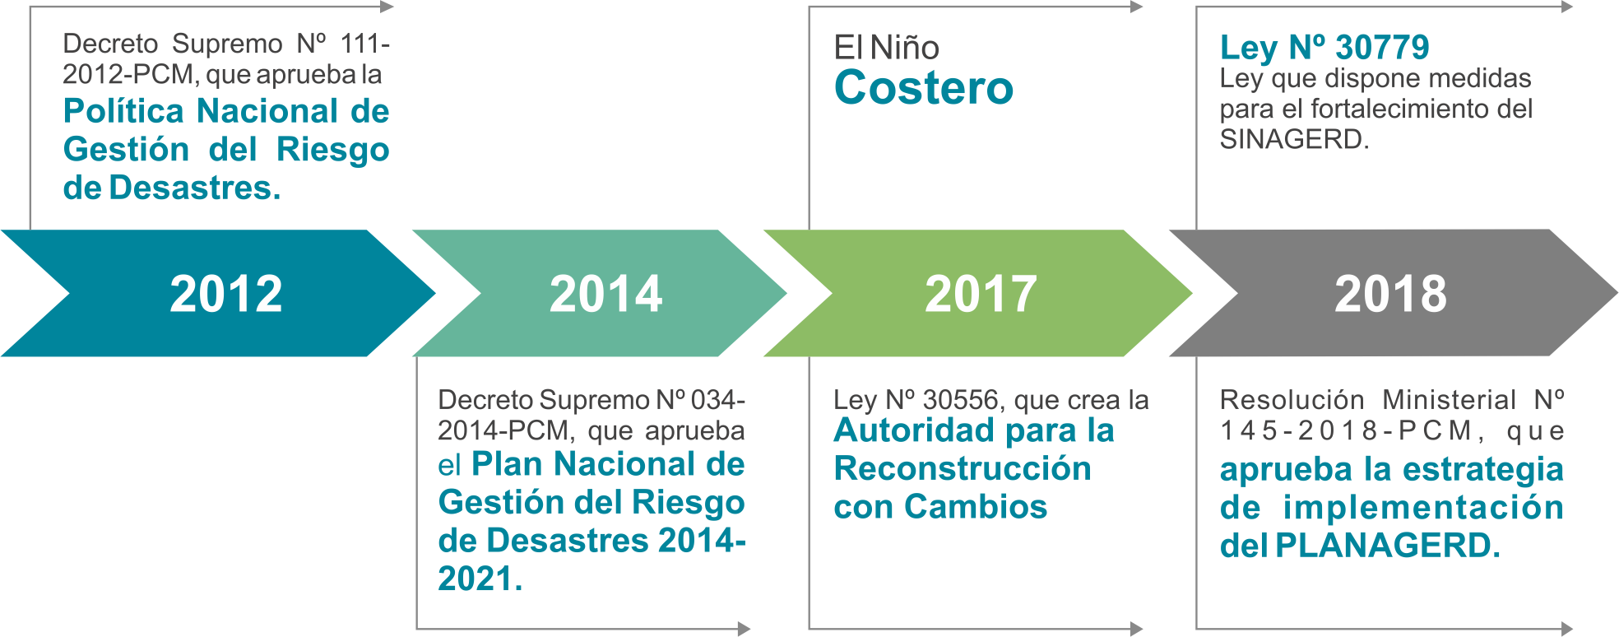
ANTECEDENTES

Slide 6





(08.02.2011)
LEY Nº 29664
Ley que crea el Sistema Nacional de Gestión del Riesgo de Desastres, es de aplicación y cumplimiento obligatorio para todas las entidades públicas, sector privado y la ciudadanía en general.
El SINAGERD es un sistema:
Art 14: “Los Gobiernos Regionales y Locales, como integrantes del SINAGERD, formulan, aprueban normas y planes, evalúan, dirigen, organizan, supervisan, fiscalizan y ejecutan los procesos de GRD en el ámbito de su competencia”.

Slide 7
ARTICULACIÓN Y COORDINACIÓN ENTRE LAS ENTIDADES INTEGRANTES DEL SINAGERD (LEY 29664)
Rol Decisión política y coordinación estratégica
CONSEJO NACIONAL DE GESTIÓN DEL RIESGO DE DESASTRES
Rol Rector y
Articulador y
Coordinador
Presidencia del Consejo de Ministros
Ejerce Viceministerio de Gobernanza Territorial
Rol Técnico
Asesor
CENEPRED
INDECI
MINDEF
Rol Estratégico
CEPLAN
SECTORES
GOBIERNOS REGIONALES
MUNICIPALIDADES PROVINCIALES Y DISTRITALES
Rol Ejecutor
Rol Financiero
MEF – Estrategia de Gestión Financiera del Riesgo de Desastres
Rol Promotor - Participativo
Población, Sector Privado, ONG, Voluntarios, Universidades, Asociaciones Gremiales, Cruz Roja, etc.

Slide 8
DEFINICIÓN DE GESTIÓN DEL RIESGO DE DESASTRES
(ART. 3° DE LA LEY 29664)
La Prevención, Reducción y el control permanente de los factores de riesgo de desastre en la sociedad.
Proteger la vida de la población y el patrimonio de las personas y del Estado.
GRD
Proceso social
Fin
Preparación y respuesta ante situaciones de desastre.
“Proceso social cuyo fin último es la prevención, la reducción y el control permanente de los factores de riesgo de desastre en la sociedad, así como la adecuada preparación y respuesta ante situaciones de desastre,…”
“La Gestión del Riesgo de Desastres está basada en la investigación científica y el registro de informaciones,…”

Slide 9
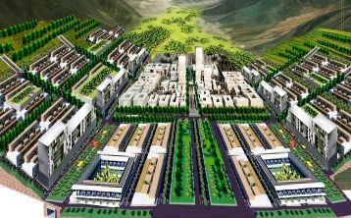
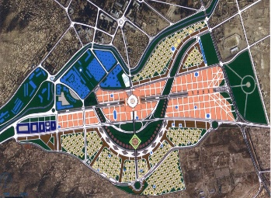
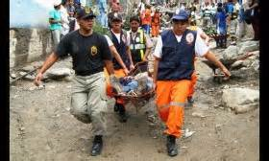
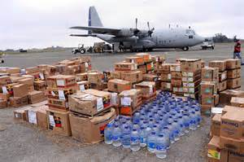
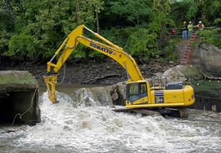
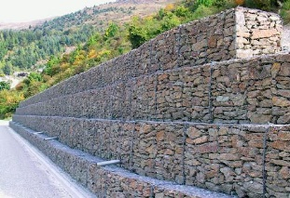
COMPONENTES DE LA GESTIÓN DEL RIESGO DE DESASTRES
GESTIÓN
PROSPECTIVA
Acciones que se planifican y realizan con el fin de evitar y prevenir el riesgo futuro.
GESTIÓN
REACTIVA
Acciones destinadas a enfrentar los desastres, ya sea por un peligro inminente o por la materialización del riesgo.
CENEPRED
INDECI
GESTIÓN
CORRECTIVA
Acciones que se planifican y realizan con el objeto de corregir o mitigar riesgo existente.

Slide 10

COMPONENTES Y PROCESOS DE LA GESTIÓN DEL RIESGO DE DESASTRES
1.
Estimación
CENEPRED
7.
Reconstrucción
CENEPRED
2.
Prevención
CENEPRED
COMPONENTES PROSPECTIVO Y CORRECTIVO
6.
Rehabilitación
INDECI
3.
Reducción
CENEPRED
COMPONENTE REACTIVO
5.
Respuesta
INDECI
DESASTRE
4.
Preparación
INDECI

Slide 11
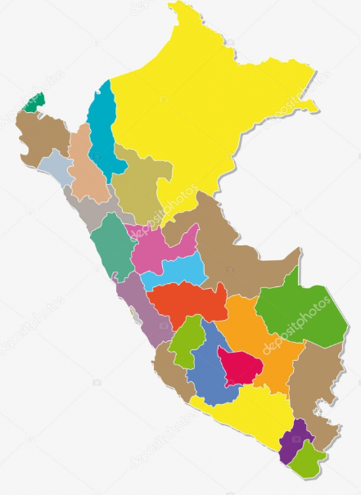
(25.05.2011)
REGLAMENTO DE LA LEY Nº 29664:
Tiene por objeto reglamentar la Ley N° 29664, para el desarrollo de sus componentes, procesos, procedimientos y roles de las entidades conformantes del SINAGERD.
Artículo 11° del D.S. N° 048-2011-PCM
11.1 Los Gobiernos Regionales y Locales incorporan en sus procesos de planificación, de ordenamiento territorial, de gestión ambiental y de inversión pública, la Gestión del Riesgo de Desastres.
11.3 Los Gobiernos Regionales y Locales identifican el nivel de riesgo existente en sus áreas de jurisdicción y establecen un plan de gestión correctiva del riesgo, en el cual se establecen medidas de carácter permanente en el contexto del desarrollo e inversión.

Slide 12
LEY Nº 30779
Ley que dispone medidas para el fortalecimiento del Sistema Nacional de Gestión del Riesgo de Desastres
Ley 27972
Ley Orgánica de Municipalidades
El cargo de alcalde y gobernador regional se suspende por no cumplir con las funciones en materia de defensa civil a que se refiere la Ley Nº 29664, Ley que crea el Sistema Nacional de Gestión del Riesgo de Desastres (SINAGERD).
Modifica
Ley 27867
Ley Orgánica de Gob. Regionales
La imposición de sanciones a gobernadores regionales o alcaldes, está a cargo del Consejo Regional o Concejo Municipal.

Slide 13
LEY Nº 30831
Ley que modifica la Ley Nº 29664 con la finalidad de incorporar un plazo para la presentación del PLANAGERD y los planes que lo conforman.
El Plan Nacional sirve de marco para la elaboración de los planes específicos por cada proceso y tipo de desastre que deben ser desarrollados anualmente por las entidades públicas en todos los niveles de gobierno.
Los planes específicos se aprueban como máximo en el mes de agosto de cada año.
Modifica Art. 19
Ley 29664
Ley que crea el SINAGERD

Slide 14
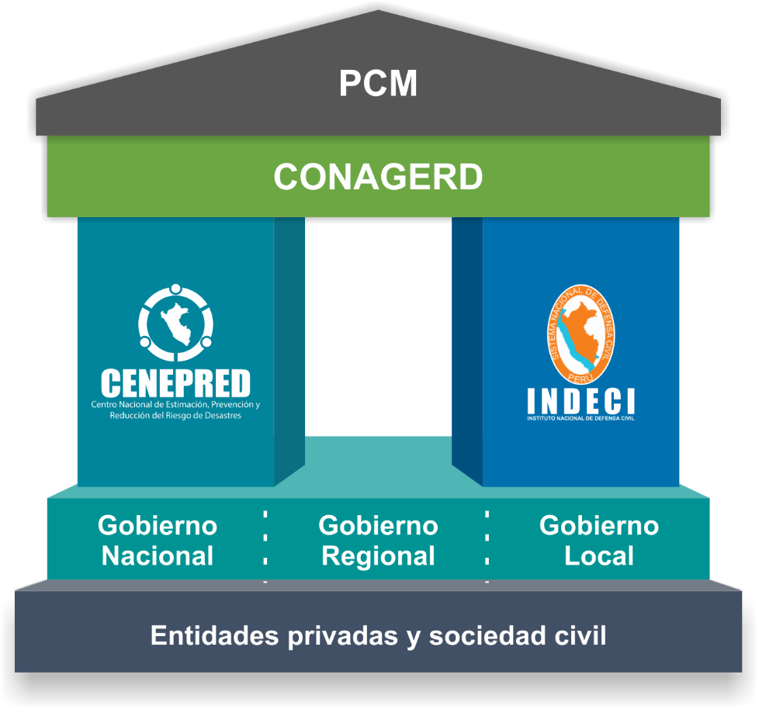
CONFORMACIÓN
DEL SISTEMA NACIONAL DE GESTIÓN DEL RIESGO DE DESASTRES
Ceplan: Coordina con el ente rector la incorporación de la GRD en el planeamiento estratégico nacional.
MEF: Coordina la estrategia financiera del riesgo de desastres.

Slide 15







COMPONENTES DE LA GESTIÓN DEL RIESGO DE DESASTRES
GESTIÓN
PROSPECTIVA
GESTIÓN
CORRECTIVA
GESTIÓN
REACTIVA
Es el conjunto de acciones que se planifican y realizan con el fin de evitar el riesgo futuro.
Es el conjunto de acciones que se planifican y realizan con el objeto de corregir el riesgo existente.
Es el conjunto de acciones y medidas destinadas a enfrentar los desastres, ya sea por un peligro inminente o por la materialización del riesgo.
Asesoramiento técnico a cargo de
Asesoramiento técnico a cargo de
Asesoramiento técnico a cargo de

Slide 16



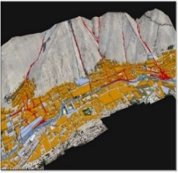
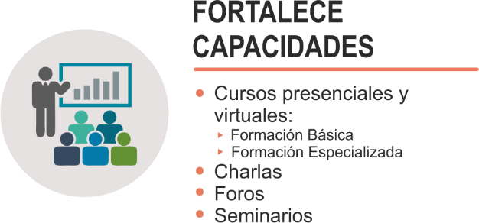


EL CENEPRED
Es el ente técnico asesor del Sistema Nacional de Gestión del Riesgo de Desastres (Sinagerd), en los componentes prospectivo y correctivo del riesgo de desastres.
GENERACIÓN DEL CONOCIMIENTO DEL RIESGO
Escenarios de Riesgo
Evaluaciones de Riesgo

Slide 17
ÓRGANOS DE LÍNEA
DIRECCIÓN DE GESTIÓN DE PROCESO - DGP
Responsable de asesorar y proponer las normas y lineamientos en los procesos de estimación, prevención, reducción del riesgo de desastres y reconstrucción para la toma de decisiones en los tres niveles de gobierno. Asimismo establece los mecanismos para el acceso a la información geoespacial y registros generales para la Gestión del Riesgo de Desastres.
DIRECCIÓN DE FORTALECIMIENTO Y ASISTENCIA TÉCNICA - DIFAT
Responsable de fortalecer capacidades y brindar asistencia técnica en los procesos de estimación, prevención, reducción del riesgo de desastres y reconstrucción en los tres niveles de gobierno: Nacional, Regional y Local; así como en instituciones privadas.
DIRECCIÓN DE MONITOREO, SEGUIMIENTO Y EVALUACIÓN - DIMSE
Responsable del monitoreo, seguimiento y evaluación de la implementación de los procesos de estimación, prevención, reducción del riesgo de desastres y reconstrucción en todas las instancias del SINAGERD.

Slide 18
Elaboración de Instrumentos Técnico Normativos

Slide 19
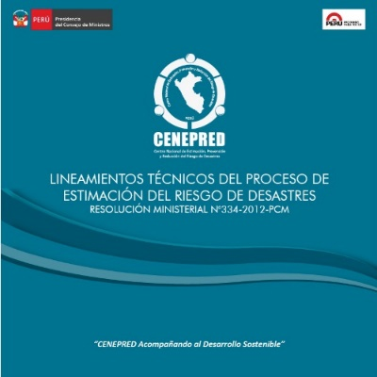

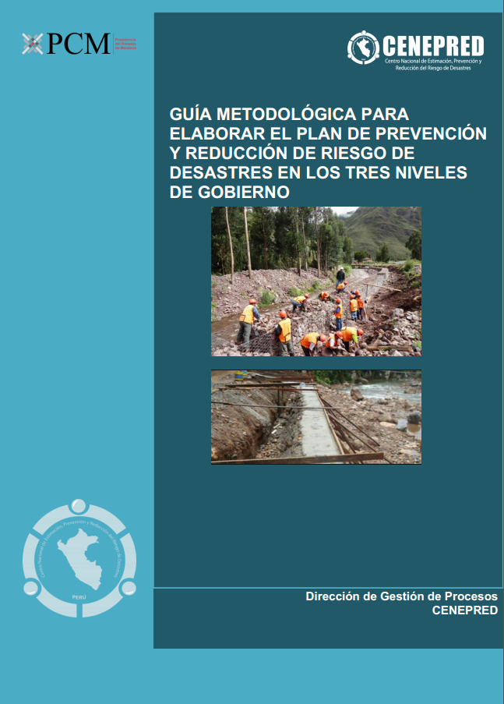
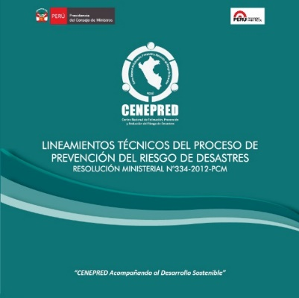

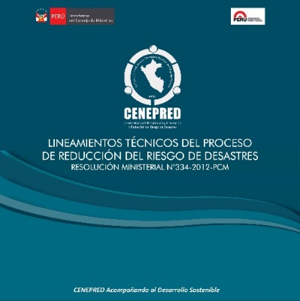


INSTRUMENTOS TÉCNICO NORMATIVOS PARA LA ELABORACIÓN DE PLANES DE PREVENCIÓN Y REDUCCIÓN DEL RIESGO DE DESASTRES
Manual de Evaluación de Riesgos Originados por Fenómenos Naturales
Manual para la Evaluación del Riesgo por Sismos
Manual para la Evaluación del Riesgo por Tsunamis

Slide 20
Fortalecimiento de Capacidades

Slide 21

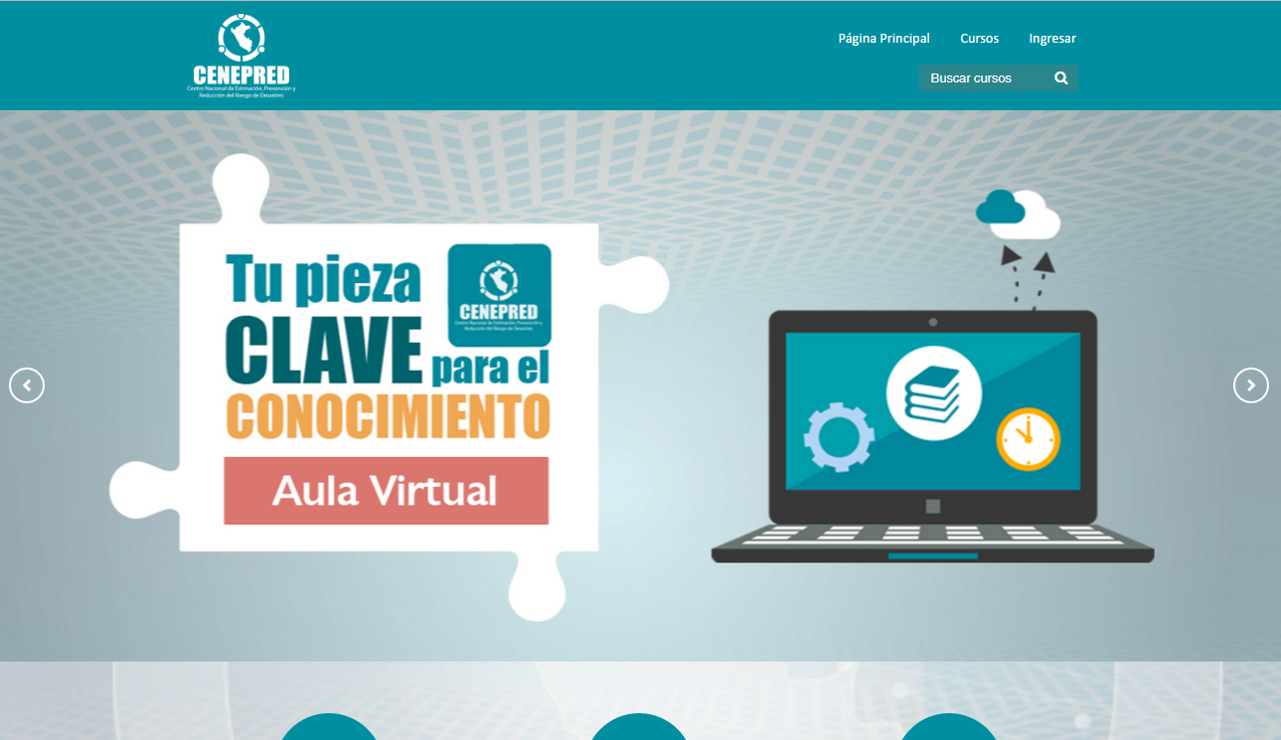
CURSOS VIRTUALES EN GESTIÓN PROSPECTIVA Y CORRECTIVA DEL RIESGO DE DESASTRES
Cursos gratuitos
Certificación inmediata
Dirigido al público en general
Plataforma amigable
N° de
Usuarios registrados
(De diciembre de 2016
a abril de 2019)
6,565

Slide 22


PARTICIPANTES INSCRITOS EN LOS CURSOS VIRTUALES EN GESTIÓN PROSPECTIVA Y CORRECTIVA DEL RIESGO DE DESASTRES

Slide 23
FORMACIÓN DE EVALUADORES DE RIESGOS
CONVENIOS SUSCRITOS CON LAS UNIVERSIDADES
N° | ENTIDAD | REGIÓN | FECHA DE SUSCRIPCIÓN
1 | Universidad Católica San Pablo | Arequipa | 23 de marzo de 2017
2 | Universidad Nacional de San Agustín |  | 18 de mayo de 2017
3 | Universidad Nacional Micaela Bastidas de Apurímac | Apurímac | 9 de noviembre de 2017
4 | Universidad Tecnológica de los Andes |  | 21 de junio de 2017
5 | Universidad Nacional San Cristobal de Huamanga | Ayacucho | 10 de octubre de 2017
6 | Universidad Nacional Autónoma de Chota | Cajamarca | 19 de junio de 2017
7 | Universidad Andina del Cusco | Cusco | 05 de junio de 2017
8 | Universidad Nacional de Huancavelica | Huancavelica | 25 de agosto de 2017
9 | Universidad Nacional Hermilio Valdizán | Huánuco | 06 de enero de 2017
10 | Universidad Nacional San Luis Gonzaga | Ica | 06 de junio de 2017
11 | Universidad Nacional del Centro del Perú | Junín | 17 de octubre de 2017
12 | Universidad Católica Sedes Sapientiae | Lima | 17 de noviembre de 2017
13 | Universidad Continental |  | 22 de marzo de 2017
14 | Universidad ESAN |  | 10 de abril de 2017
15 | Universidad Nacional de Ingeniería |  | 06 de enero de 2017
16 | Universidad Nacional Federico Villarreal |  | 17 de julio de 2017
17 | Universidad Nacional Mayor de San Marcos |  | 02 de mayo de 2017
18 | Universidad Nacional de Piura | Piura | 12 de junio de 2017
19 | Universidad Andina Néstor Cáceres Velásquez | Puno | 27 de febrero de 2017
20 | Universidad Nacional del Altiplano |  | 28 de marzo de 2017
21 | Universidad Nacional Jorge Basadre Grohmann | Tacna | 27 de febrero de 2017
22 | Universidad Privada de Tacna |  | 14 de agosto de 2017
23 | Universidad Nacional de Tumbes | Tumbes | 08 de agosto de 2017
Registro Nacional de Evaluadores de Riesgos: 344

Slide 24
Asistencia Técnica

Slide 25
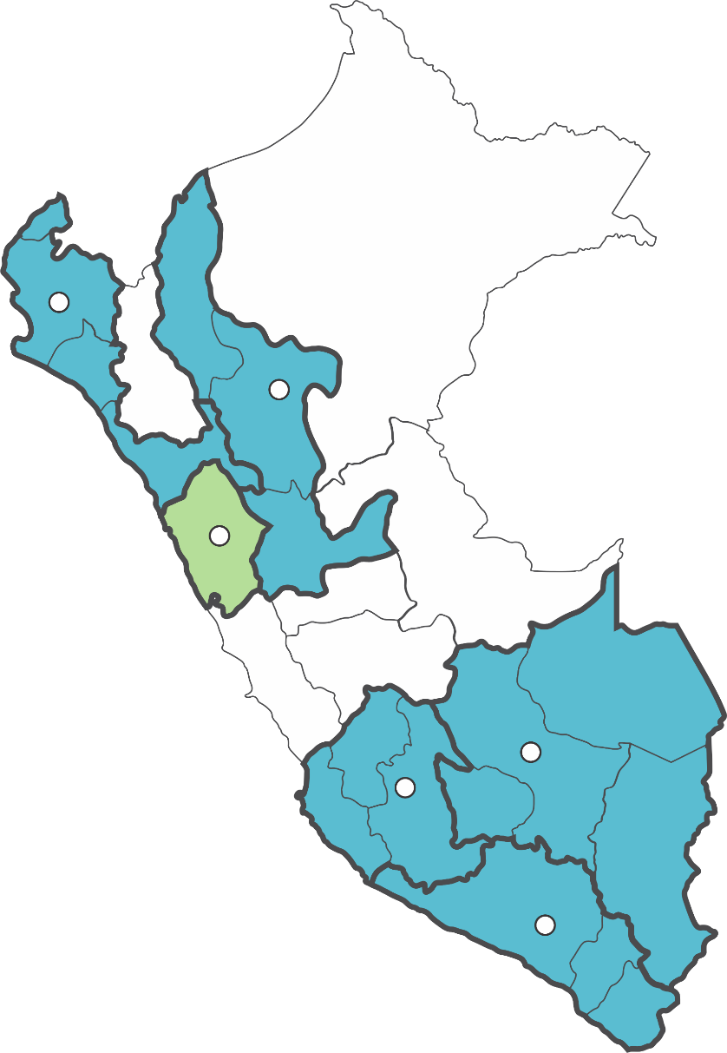
INTERVENCIÓN MACROREGIONAL PARA EL FORTALECIMIENTO DE CAPACIDADES Y ASISTENCIA TÉCNICA EN GESTIÓN PROSPECTIVA Y CORRECTIVA
Nº | SEDE | ZONA DE INTERVENCIÓN
1 | Piura | Tumbes Piura Lambayeque La Libertad
2 | San Martín | Amazonas San Martín Huánuco
3 | Ancash | Ancash
4 | Ayacucho | Ica Huancavelica Ayacucho
5 | Cusco | Apurímac Cusco Madre de Dios Puno
6 | Arequipa | Arequipa Moquegua Tacna
Zonas de intervención 2017-2018-2019
Zonas de intervención 2018-2019 (por implementar)
Sedes de las Oficinas de Enlace Regional

Slide 26
ASISTENCIA TÉCNICA PARA LA ELABORACIÓN DE PLANES ESPECÍFICOS DE LA GESTIÓN DEL RIESGO DE DESASTRES
(Art. 14° de la Ley N° 29664)
Los Gobiernos Regionales y Locales, como integrantes del SINAGERD, formulan, aprueban normas y planes, evalúan, dirigen, organizan, supervisan, fiscalizan y ejecutan los procesos de GRD en el ámbito de su competencia.
En ese sentido elaboran los planes específicos siguientes:
Asistencia Técnica
CENEPRED
Plan de Prevención y Reducción del Riesgo de Desastres
Plan de Educación Comunitaria
Plan Integral de Reconstrucción
Plan de Reasentamiento Poblacional
Asistencia Técnica
INDECI
Plan de Contingencia
Plan de Preparación
Planes de Operaciones de Emergencia
Planes de Rehabilitación
Plan de Educación Comunitaria

Slide 27
PLAN DE PREVENCIÓN Y REDUCCIÓN DEL RIESGO DE DESASTRES
Para prevenir y reducir riesgos
Que permite identificar medidas, programas, actividades y proyectos
Se sustenta en un enfoque territorial, descentralizado y participativo
Es un plan específico ¹
Es elaborado por entidades de los 3 niveles de gobierno
¹ Articulo 39.1 del D.S. 048–2011, Reglamento de Ley SINAGERD / De los planes específicos por proceso

Slide 28
ENTIDADES QUE HAN ELABORADO EL PLAN DE PREVENCIÓN Y REDUCCIÓN DEL RIESGO DE DESASTRES
NIVEL DE GOBIERNO | APROBADOS
Ministerios | 7
Gobiernos Regionales | 8
Municipalidad Provincial | 10
Municipalidad Distrital | 30
TOTAL | 55
Fuente: Dirección de Monitoreo, Seguimiento y Evaluación – CENEPRED
Ante los bajos resultados respecto a la elaboración de PPRRD y ante el escenario sísmico previsto en la costa, se priorizó la asistencia técnica a los Gobiernos Locales de Lima Metropolitana y Gobiernos Locales de las zonas costeras que podrían verse afectadas.
El Objetivo es lograr que en el corto plazo se culminen la elaboración de los PPRRD.

Slide 29
ASISTENCIA TÉCNICA PARA LA ELABORACIÓN DEL PLAN DE PREVENCIÓN Y REDUCCIÓN DEL RIESGO DE DESASTRES
Ámbitos de intervención priorizados durante el año 2018
Resumen del avance en la elaboración del PPRRD
FORTALECIMIENTO DE CAPACIDADES

Slide 30
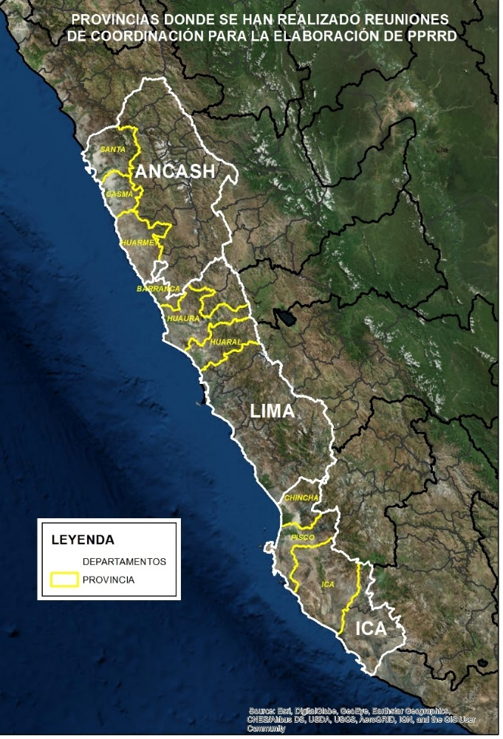
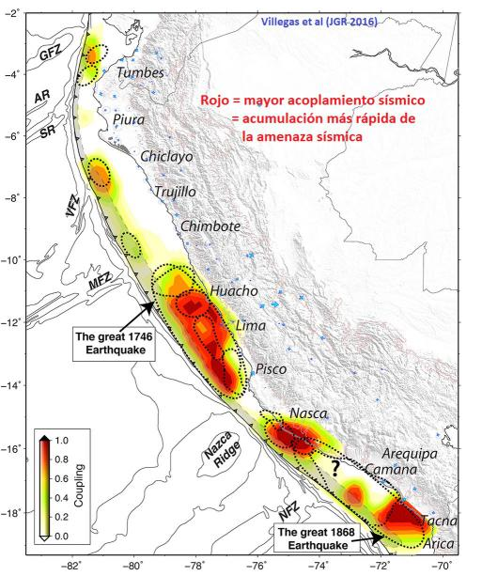
REUNIONES DE COORDINACIÓN CON ALCALDES
PARA LA ELABORACIÓN DE LOS PPRRD
En el mes de febrero, se sostuvieron reuniones de coordinación con los Alcaldes Provinciales y Distritales de las regiones de Lima, Ica y Ancash, a fin de sensibilizarlos sobre la importancia de elaborar el Plan de Prevención y Reducción del Riesgo de Desastres ante un evento sísmico en la región Lima.
Figura 1: Mapa de acoplamiento sísmico en la zona de subducción de Perú. Las áreas de color rojo representan las zonas o asperezas con mayor acumulación de esfuerzos y que constituyen las áreas de mayor amenaza sísmica (Villegas et al JGR, 2016).
La estrategia desarrollada, obedece a la priorización que se viene dando a las regiones costeras del país, entre Tacna y Chimbote, donde de acuerdo a los informes científicos, es posible la ocurrencia de un sismo de gran magnitud seguido por un tsunami.

Slide 31
DIFICULTADES ENCONTRADAS
El proceso de conformación del Equipo Técnico encargado de la formulación del PPRRD es muy lento en los casos que los Grupos de Trabajo para la Gestión del Riesgo no se encuentran en funcionamiento
Los profesionales que se asignan para la elaboración del PPRRD pertenecen a las Oficinas de Defensa Nacional y Defensa Civil, que en promedio no son más de dos profesionales; indicando que carecen de cuadros técnicos, lo que revela que no tienen un enfoque institucional (transversal de la GRD).
Los profesionales asignados tienen múltiples funciones, por lo que la elaboración del PPRRD no es una prioridad.
Los Gobiernos Regionales y Locales no cuentan con información técnica sobre los riesgos de su territorio, por lo que hay que generarla durante el proceso de elaboración del PPRRD.

Slide 32
Sistema de Información para la Gestión del Riesgo de Desastres

Slide 33
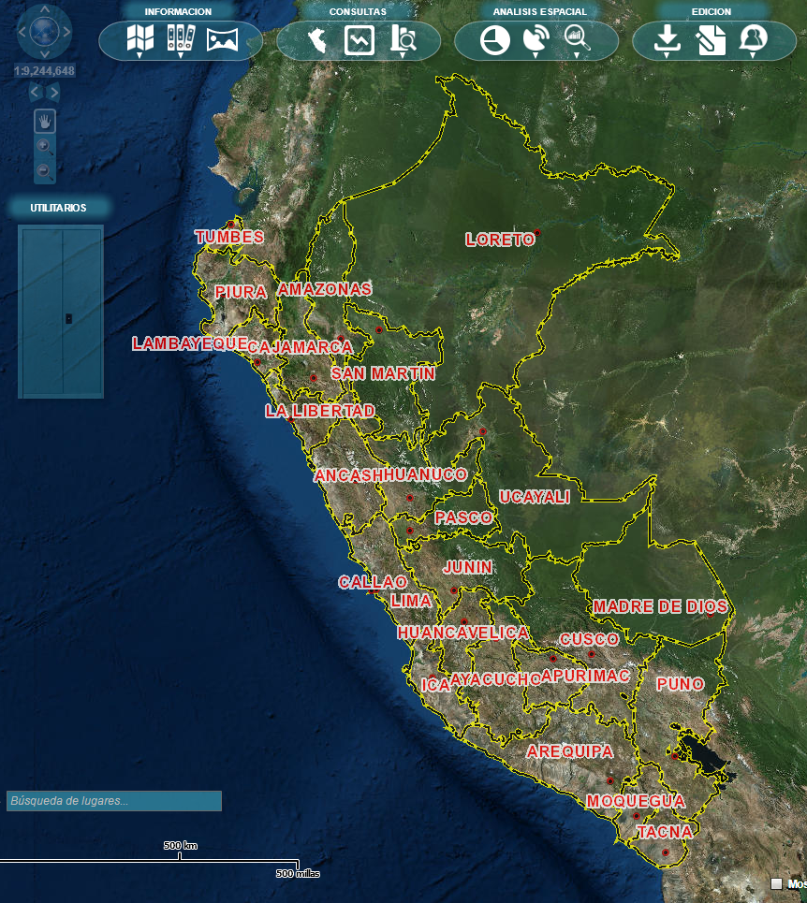
SISTEMA DE INFORMACIÓN PARA LA GESTIÓN DEL RIESGO DE DESASTRES (SIGRID)
Es un sistema de información en línea de acceso libre que permite realizar consultas, visualizar mapas y documentos relacionados a la Gestión del Riesgo de Desastres.
Permite elaborar estudios de línea base, diagnóstico del territorio, formulación de planes y proyectos de inversión en prevención y reducción del riesgo de desastres.
El CENEPRED mantiene actualizado el SIGRID utilizando, entre otros insumos, la información meteorológica y pronósticos del SENAMHI, lo que permite suministrar información especializada de los peligros, vulnerabilidades y riesgos en el ámbito de su jurisdicción.
Esta información se envía por correo electrónico a los Secretarios Técnicos de los Grupos de Trabajo, indicando que se encuentra disponible en los SIGRID Regionales o ingresando directamente al enlace www.sigrid.cenepred.gob.pe.

Slide 34

DRONES
Utilidad: Levantamiento de información mediante toma de imágenes para la generación de información gráfica de relieves, ríos, viviendas, centros educativos, red vial, entre otros, que sirven para el análisis de la vulnerabilidad.
A la fecha, se ha ejecutando un Proyecto de Inversión Pública para la adquisición de drones y equipos accesorios para el mejoramiento del servicio de información geoespacial para la Gestión del Riesgo de Desastres en las cuencas de la región Piura, Lambayeque e Ica.
Copter IRIS
Avión E384

Slide 35
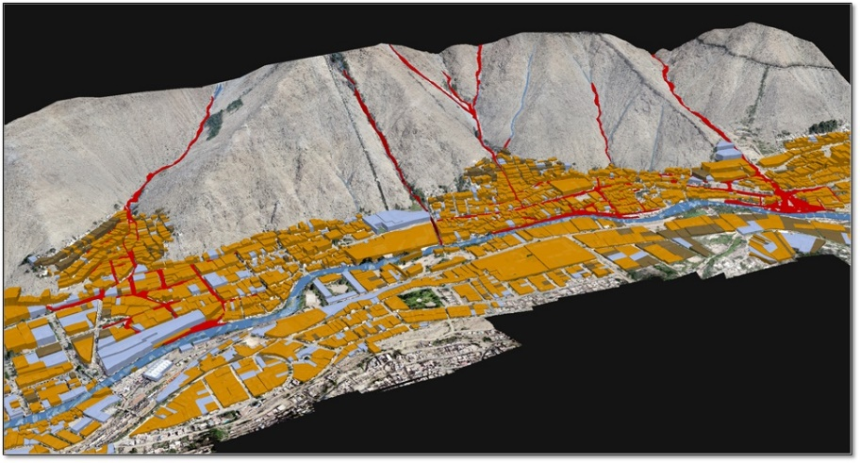
PRODUCTOS OBTENIDOS Y RECUBRIMIENTO (Ha)
PRODUCTOS GENERADOS
Mosaico de fotografías aéreas (resolución 5 cm.)
Modelo de elevación digital (DSM)
Curvas de nivel (c/metro)
Modelo de relieve 3D
Video del vuelo
ÁMBITOS TRABAJADOS (SECTORES)
Apurímac
Huánuco
Ica
Lima
Madre de Dios
Piura
Tumbes
Puno
Recubrimiento de información obtenida mediante RPAS:
5 000 HA. aprox.

Slide 36
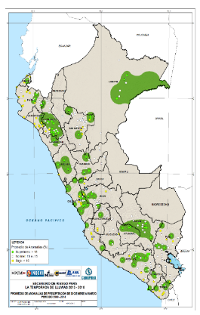
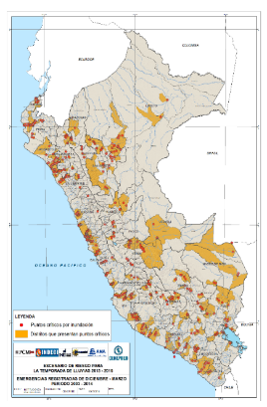
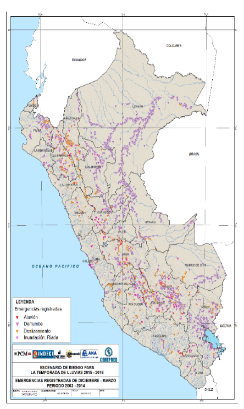
ESCENARIOS DE RIESGOS
ESCENARIO DE RIESGO | CANTIDAD | PERIODO
Heladas y Friaje en el Marco del Plan Multisectorial 2018 | 1 | 2017
Temporada de lluvias | 1 | 2017-2018
Temporada de lluvias (pronóstico trimestral) | 7 | Octubre 2017 a Junio 2018
Bajas temperaturas | 1 | Mayo a Julio 2017
Sismo y Tsunami para Lima Metropolitana y Callao | 1 | 2017
Sismo y Tsunami para ámbito de Costa Verde | 1 | 2017
Temporada de lluvias en sierra y selva 2017-2018 (según avisos Meteorológicos) | 12 | Noviembre a diciembre 2017
Temporada de lluvias 2016 - 2017 (según avisos Meteorológicos) | 19 | Enero a abril 2017
Temporada de lluvias 2017 - 2018 (según avisos Meteorológicos) | 27 | Enero a Abril 2018
Bajas temperaturas en sierra y selva | 12 | Abril a Agosto 2017
82
ESCENARIOS DE RIESGOS
Asimismo, se han elaborado Escenarios de Riesgo ante la Temporada de Lluvias (2016-2017 y 2017-2018), de forma diaria, como parte del apoyo que brindamos en el COEN-MINDEF.

Slide 37

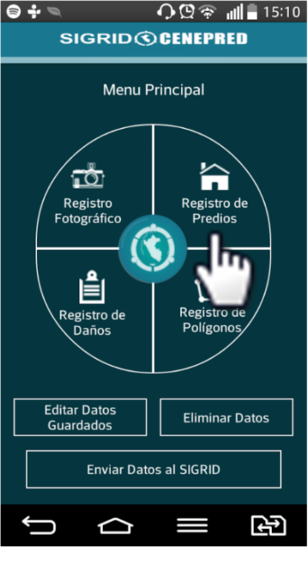
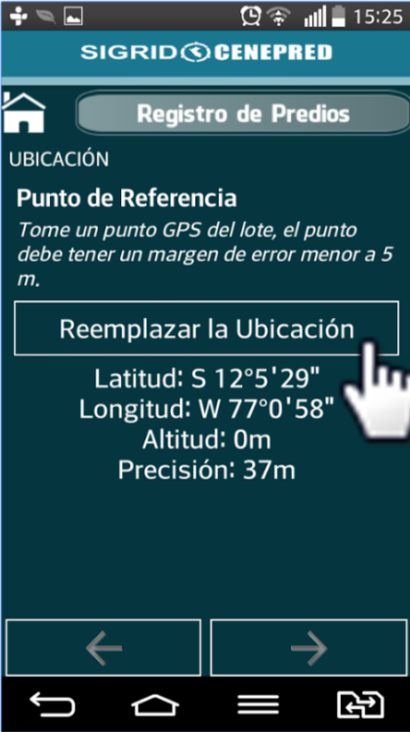
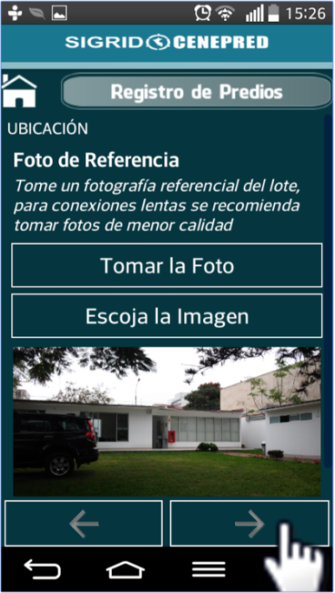
  SIGRID COLLECT
SIGRID COLLECT, Aplicativo para dispositivos móviles que tiene como objetivo recolectar datos en campo e ingresar en tiempo real a la plataforma SIGRID.

Slide 38
Sistema de Monitoreo, Seguimiento y Evaluación

Slide 39
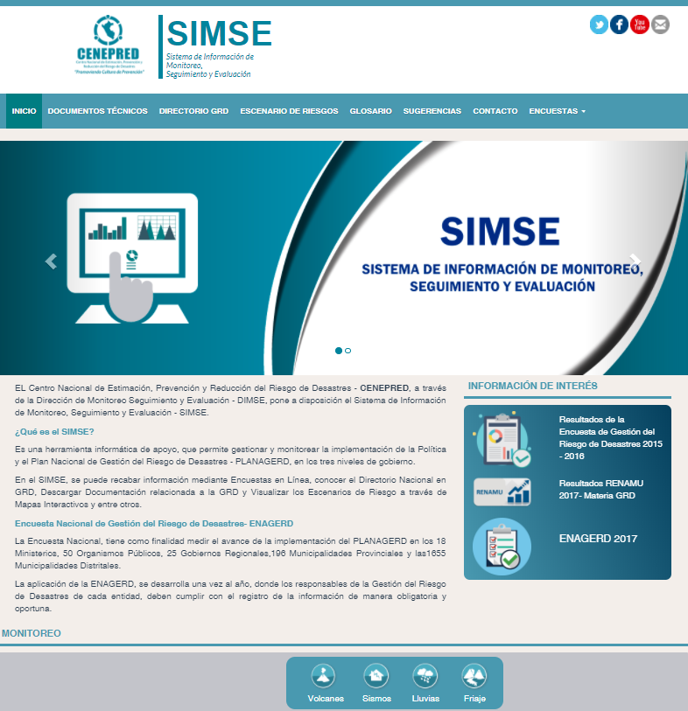
SIMSE: PLATAFORMA INFORMATICA DE INFORMACIÓN
se ubica en la página web del CENEPRED: http://dimse.cenepred.gob.pe/simse/

Slide 40
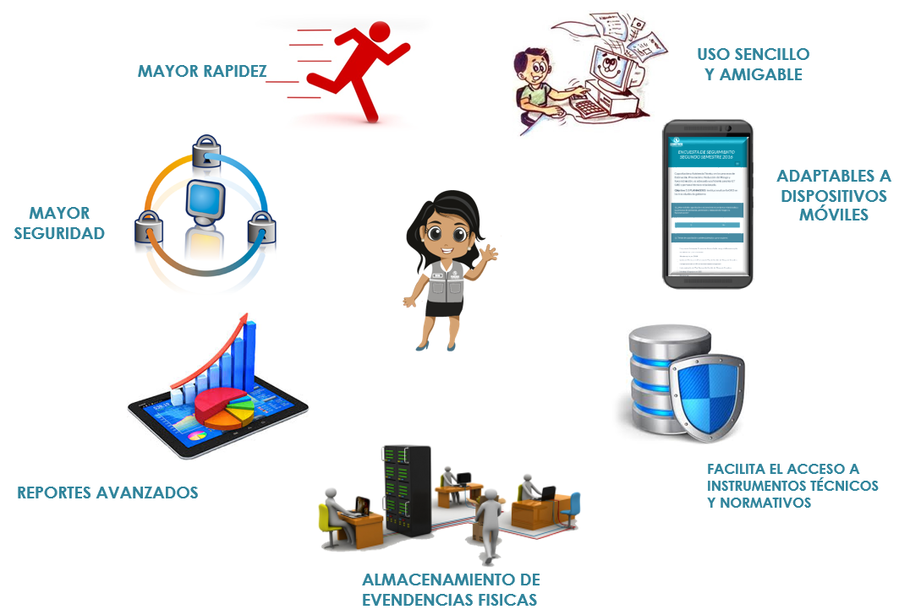

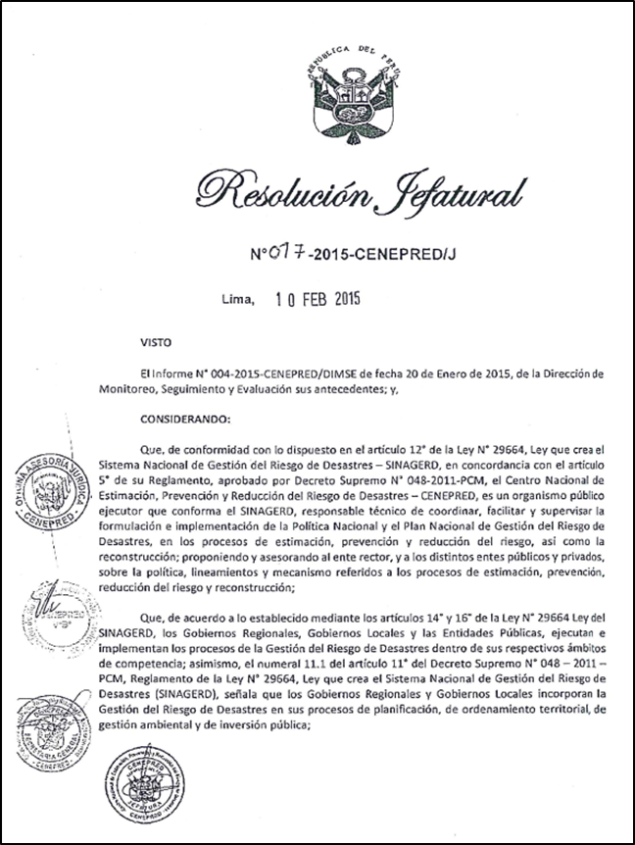
SISTEMA DE INFORMACIÓN DE MONITOREO, SEGUIMIENTO Y EVALUACIÓN - SIMSE
Manual del Usuario
Marco Normativo

Slide 41
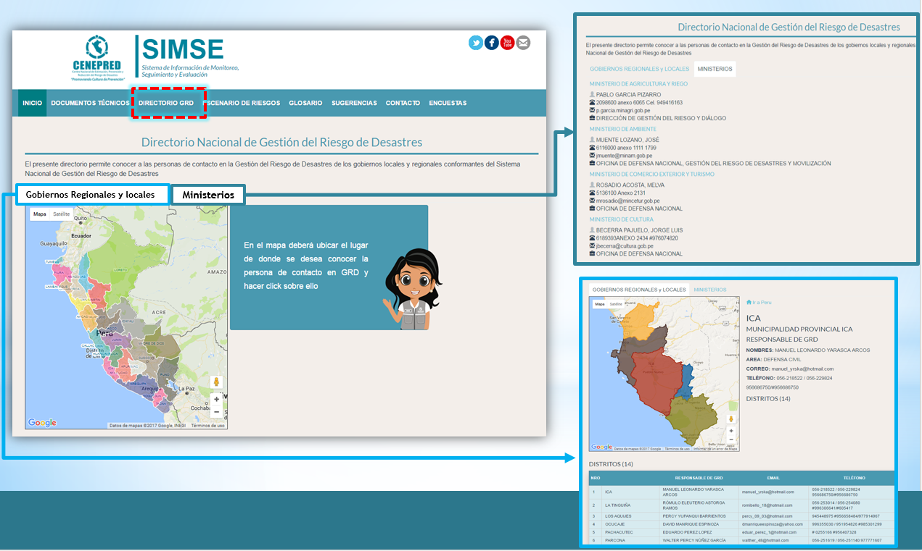
SIMSE: DIRECTORIO NACIONAL DE GRD

Slide 42
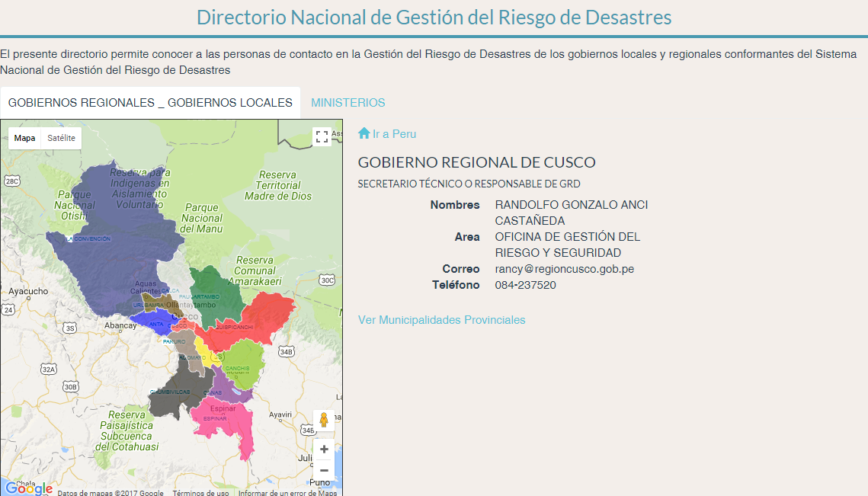
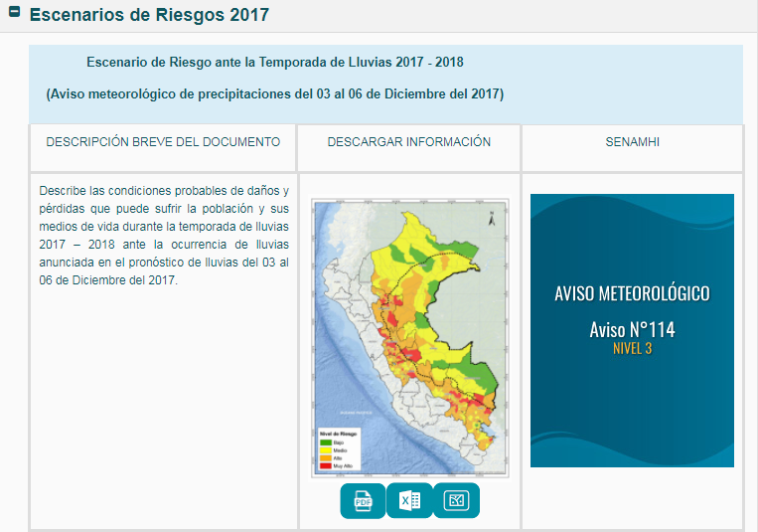

SIMSE: ENVIO DE LOS ESCENARIOS DE RIESO A LOS GOBIERNOS REGIONALES Y MUNICIPIOS ALERTADOS
Mediante el Directorio Nacional de Responsables de GRD:
En el año 2017 se remitieron 24,228 e-mails y en el año 2018 se remitieron 28,294 e-mails hasta la fecha.
Se tiene un total 52,522 correos remitidos a los Gobiernos Regionales, Municipios Provinciales y Municipios Distritales alertados por los escenarios de riesgo.

Slide 43
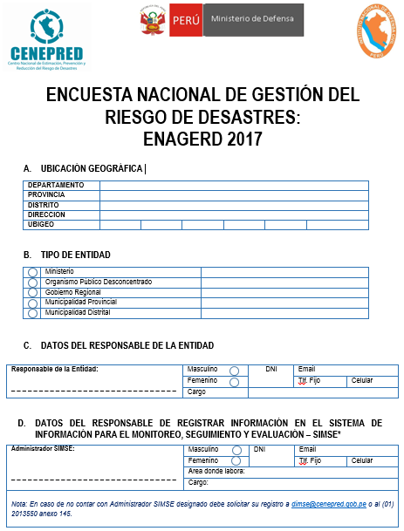
ENCUESTA NACIONAL DE GESTIÓN DEL RIESGO DE DESASTRES ENAGERD 2017
ENAGERD:
Es un Instrumento de recopilación de información, propuesto, elaborado y diseñado por el CENEPRED e INDECI, a ser aplicado a las entidades conformantes del SINAGERD.
Objetivo:
Conocer el avance de la implementación del Plan Nacional de Gestión del Riesgo de Desastres - PLANAGERD en las entidades del Estado en sus tres niveles de Gobierno.
Finalidad:
Se busca aunar esfuerzos, con la finalidad de cerrar la brecha de información respecto a las limitaciones y avances que presentan las entidades del Estado para implementar la Gestión del Riesgo de Desastres.

Slide 44
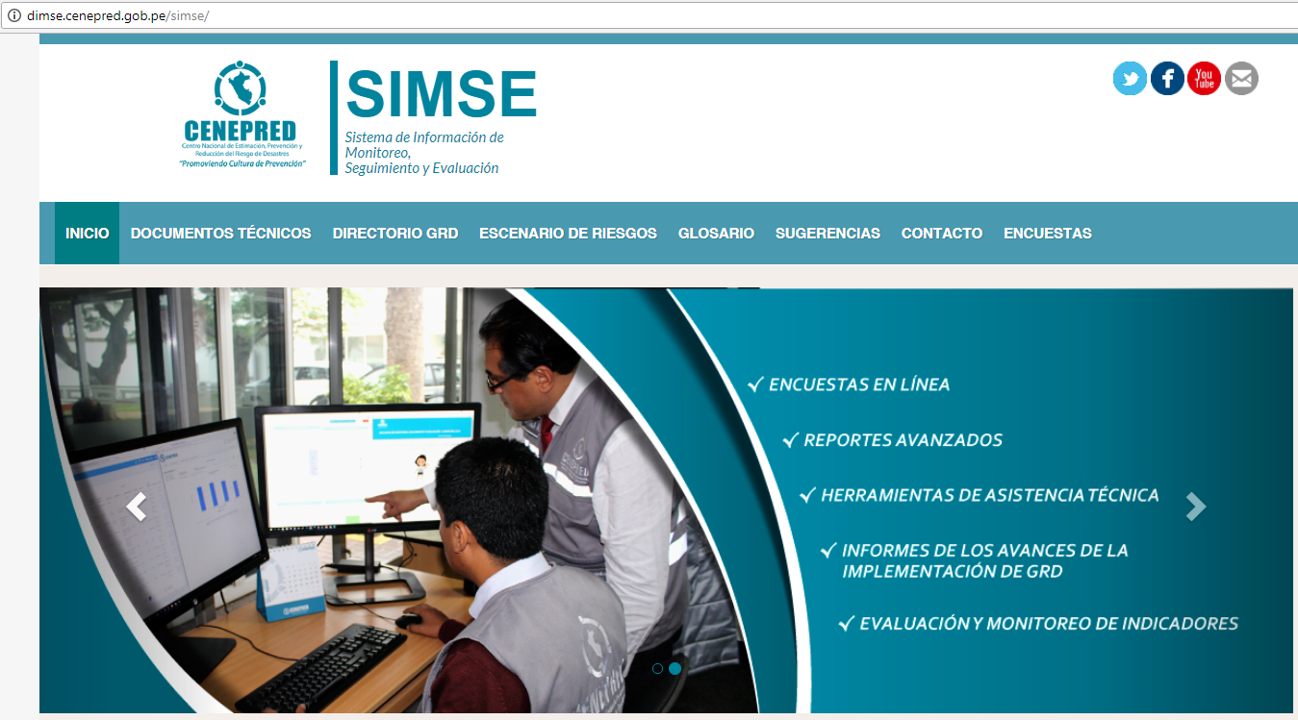
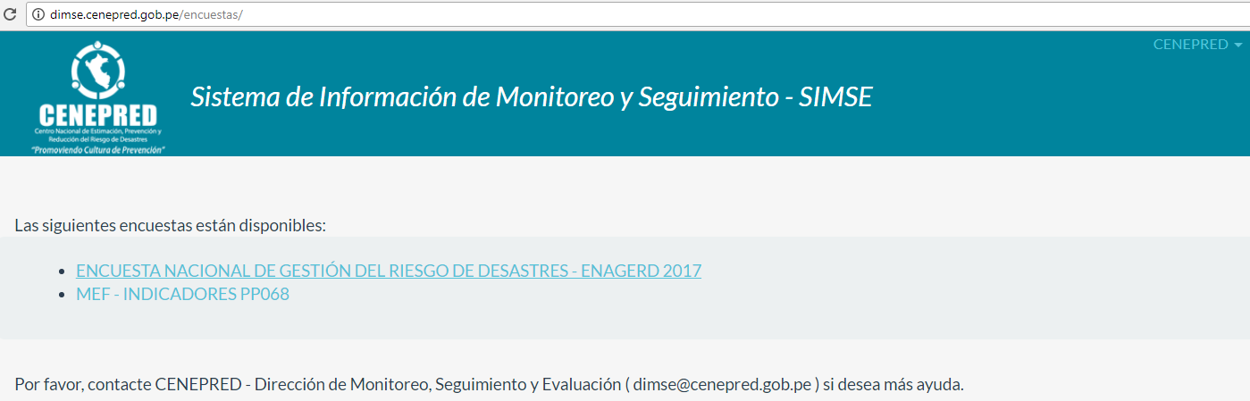
ENCUESTA NACIONAL DE GESTIÓN DEL RIESGO DE DESASTRES ENAGERD 2018

Slide 45
FUNCIONES ASIGNADAS POR NORMAS EXPRESAS

Slide 46
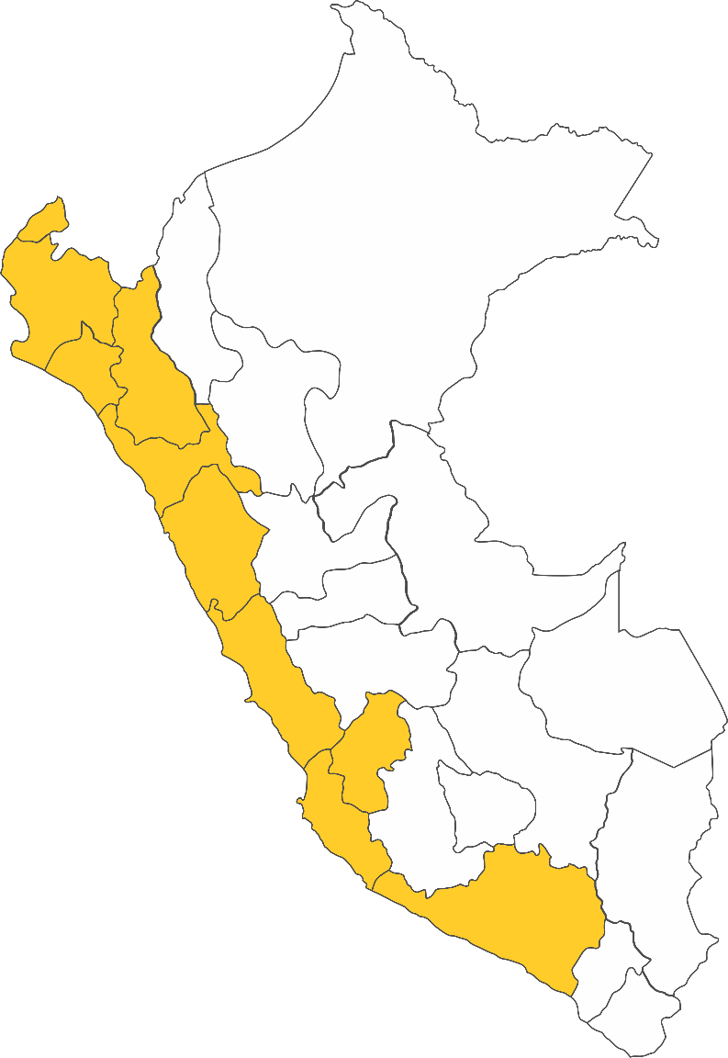
EVALUACIONES DE RIESGO EN EL MARCO DEL DECRETO DE URGENCIA Nº 004-2017
Cajamarca: 2
308
Tumbes: 2
Piura: 29
Lambayeque: 39
La Libertad: 15
Nº de Evaluaciones de Riesgo
entregadas al MVCS
Ancash: 9
Lima Metropolitana: 1
Lima provincias: 5
Huancavelica: 3
Ica: 5
Arequipa: 6

Slide 47
DECLARACIÓN DE INTANGIBILIDAD PARA FINES DE VIVIENDA
Ley Nº 30680 (11/11/2017), que aprueba medidas para dinamizar la ejecución del gasto público y establece otras disposiciones y el Decreto Supremo Nº 007-2018-PCM (10/01/2018), que aprueba el Reglamento del artículo 49.
Resolución Jefatural Nº 018-2018-CENEPRED/J (22.01.2018), que aprueba la Directiva Nº 001-2018-CENEPRED/DIFAT para la Declaración de Intangibilidad para fines de vivienda de las zonas de riesgo no mitigable.
Solicitud de Declaratoria de Intangibilidad (16/01/2018) solicitada por la empresa Activos Mineros para el Lote Municipio Morococha.
01
02
03

Slide 48
LEY MARCO SOBRE CAMBIO CLIMÁTICO - LEY Nº 30754
Tiene por objeto establecer los principios, enfoques y disposiciones generales para coordinar, articular, diseñar, ejecutar, reportar, monitorear, evaluar y difundir las políticas públicas para la gestión integral, participativa y transparente de las medidas de adaptación y mitigación al cambio climático, a fin de reducir la vulnerabilidad del país al cambio climático, aprovechar las oportunidades del crecimiento bajo en carbono y cumplir con los compromisos internacionales asumidos por el Estado ante la Convención Marco de las Naciones Unidas sobre Cambio Climático, con enfoque intergeneracional.
ACCIONES: Participación en la elaboración del Reglamento de la Ley
a través de una mesa de trabajo en coordinación con el ente Rector del Sistema
Nacional de Gestión del Riesgo de Desastres (SINAGERD).

Slide 49
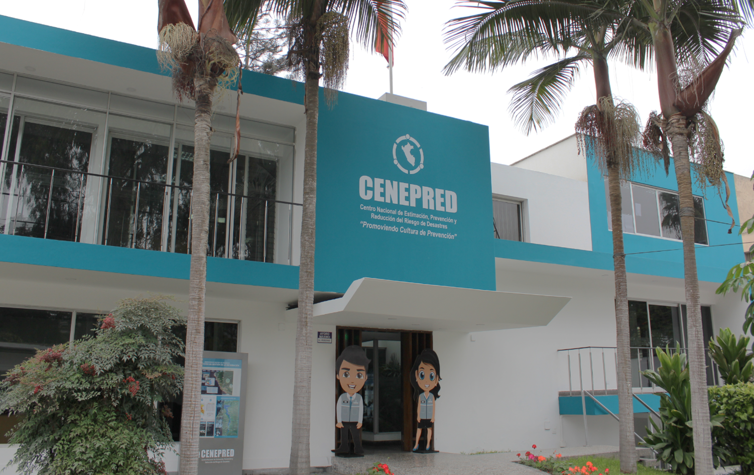
MUCHAS GRACIAS

